Slide 1
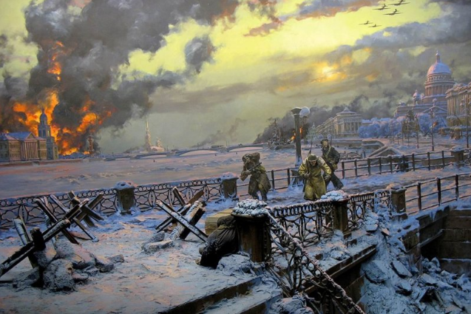
Муниципальное казенное дошкольное образовательное учреждение детский сад № 3
Детям о блокаде Ленинграда
К 80-летию
освобождения
ЛЕНИНГРАДА
ОТ
ФАШИСТСКОЙ
БЛОКАДЫ
Подготовила: Логачева Н.В.

Slide 2
Цель:
Обогатить знания детей о героическом прошлом города Ленинграда – блокаде.
Задачи:
Закрепить знания детей о героической обороне Ленинграда.
Расширять знания детей об истории города, о героизме людей, переживших блокаду.
Учить видеть состояние города, воспитывать умение сочувствовать, сопереживать.
Закрепить навыки речевой деятельности, побуждать детей активно участвовать в диалоге с воспитателем.
Воспитывать любовь к Отчизне, гордость за свою Родину, за свой народ,
чувство благодарности и уважения к его защитникам.
27 января – памятная дата для нашего народа. 80 лет назад, в этот день был полностью освобождён город Ленинград от фашисткой блокады. Сейчас этот город называется Санкт-Петербург.

Slide 3
В истории – не первая осада, Не первый голод, холод и пожарищ дым; О том, что пережили люди Ленинграда, Теперь все знают – было по плечу лишь им.

Slide 4
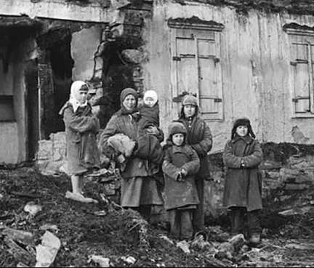
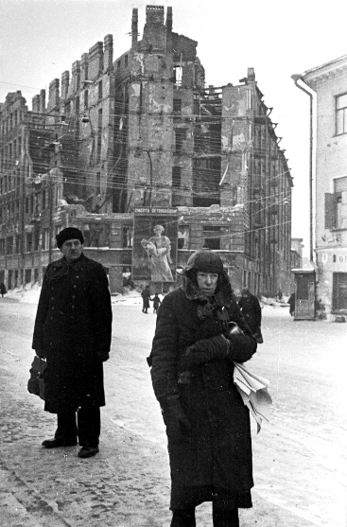
Блокада Ленинграда — одно из самых трагических событий в истории Великой Отечественной Войны.
Блокада длилась 900 дней (2,5 года), начиная с 8 сентября 1941 года по 27 января 1944 года.
Бомбёжки и голод унесли жизни 1,5 миллиона человек.

Slide 5
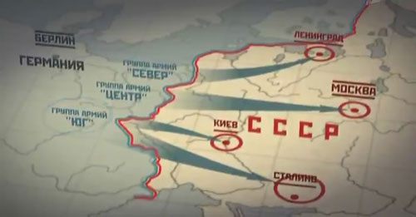
22 июня 1941 года фашисты без объявления войны перешли границу Советского Союза. В то время наша страна называлась СССР и занимала большую территорию.

Slide 6
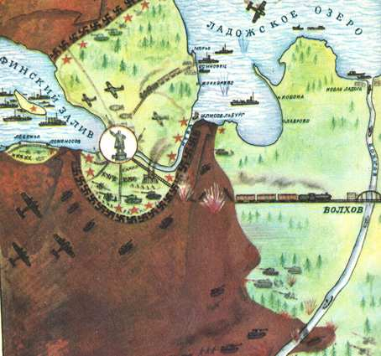
К концу сентября город был блокирован фашистскими войсками. Не сумев захватить город, противник решил сломить город Ленинград блокадой, бомбардировками с воздуха.
Посмотрите на карту. Там где земля нарисована коричневым цветом находились войска фашистов. Они стремились взять город Ленинград в кольцо.

Slide 7
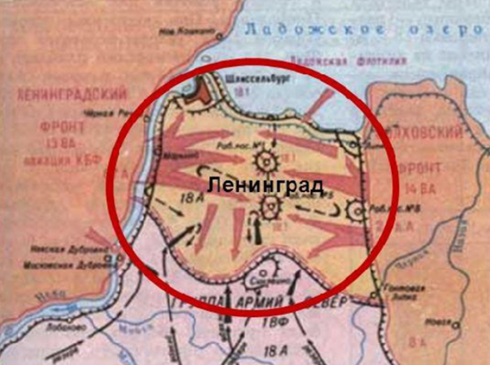
Фашисты считали, что Москва – это сердце России, а Ленинград ее душа. Как человек не может жить без души, так и страна потеряет свой боевой дух, когда лишится Ленинграда. Поэтому один из основных ударов фашисты направили на город Ленинград, чтобы стереть его с лица земли.
«Кольцо вокруг города сомкнулось»

Slide 8
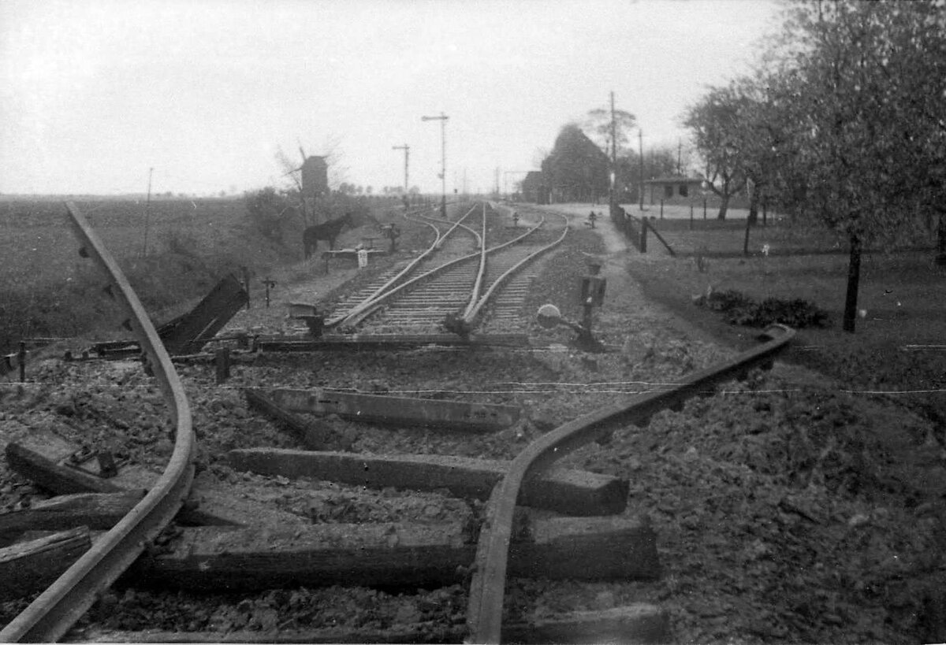
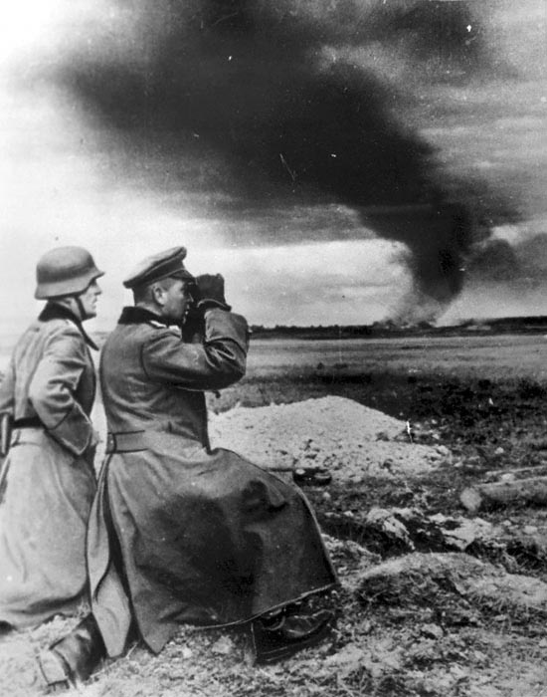
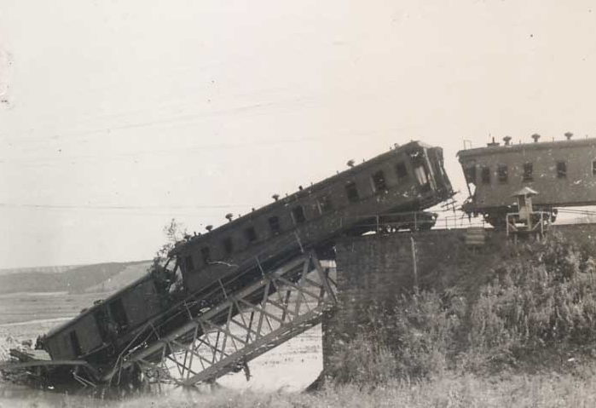
Знаете ли вы, что такое блокада?
Враги не просто подошли близко к Ленинграду. Им удалось окружить его. А из окруженного города нельзя выехать ни на поезде, ни на машине. И приехать теперь никто не мог в окруженный Ленинград. А когда город окружен врагами, это и значит, что он в блокаде.
Для жителей Ленинграда 8 сентября 1941 года начался настоящий ад, когда гитлеровские войска замкнули кольцо, и тогда Ленинград стал полем боя. Фашисты подошли так близко, что могли рассматривать город в бинокль.

Slide 9
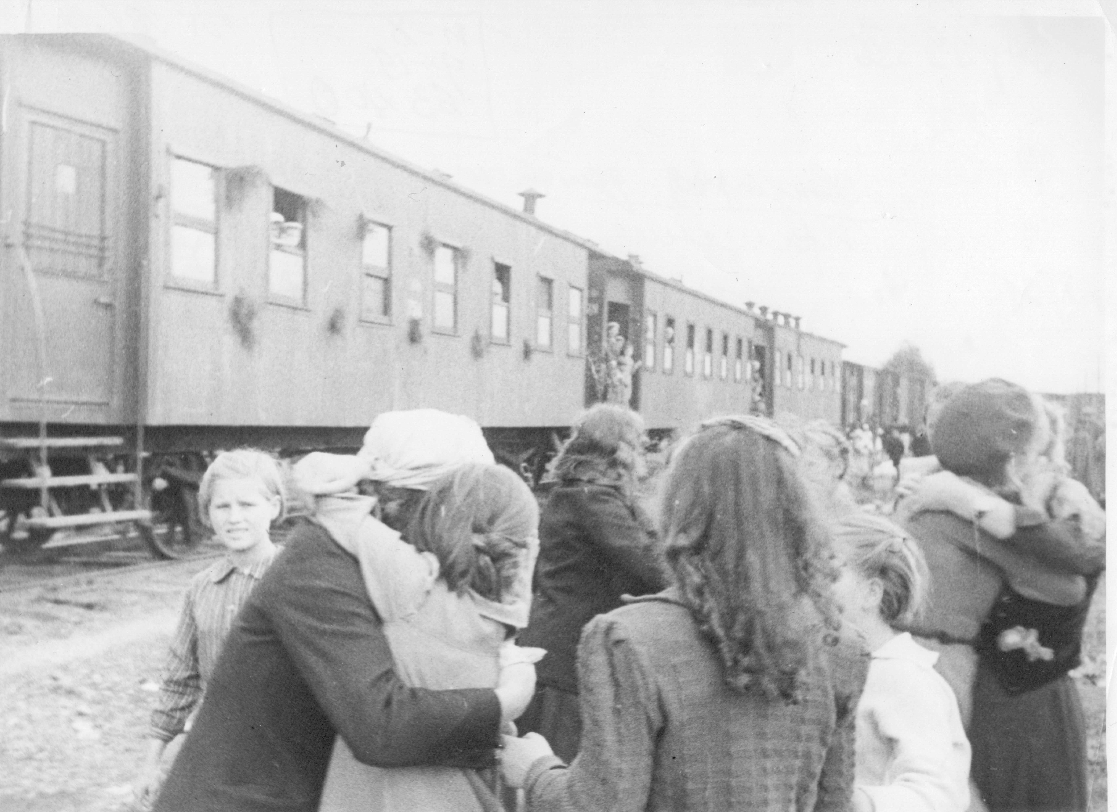
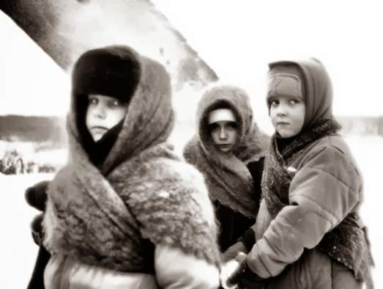
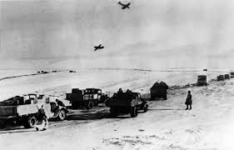
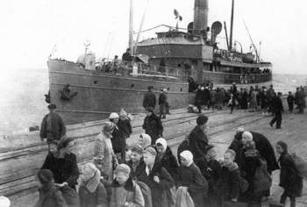
Срочно началась эвакуация
жителей города. Но, к сожалению, не всех женщин, стариков и детей сумели эвакуировать.

Slide 10
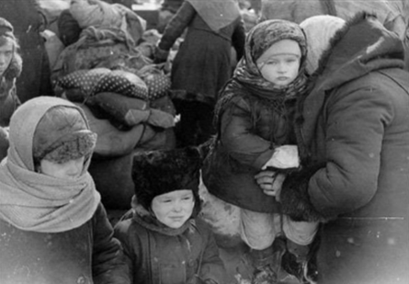
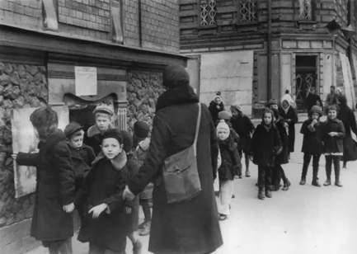
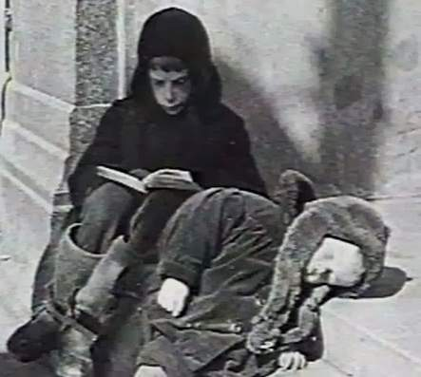
Окружение
Когда замкнулось блокадное кольцо, в Ленинграде оставалось помимо взрослого населения (2 миллиона 544 тысячи человек плюс в пригородах – 343 тысячи), 400 тысяч детей – от младенцев до школьников и подростков. Всесторонняя забота о детях и в тех условиях была характерной чертой ленинградцев.

Slide 11
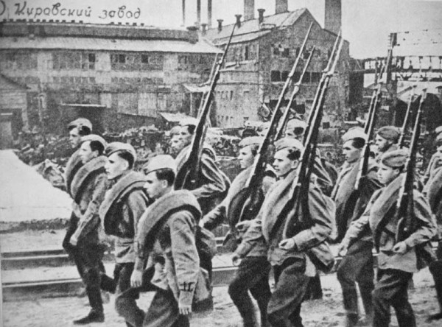
Жители мужественно обороняли свой город. Мужчины и вчерашние десятиклассники стали солдатами, первыми создав армию народного ополчения.

Slide 12
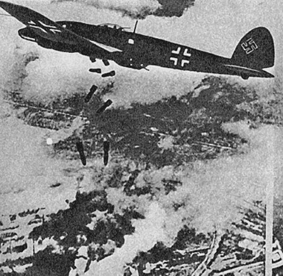
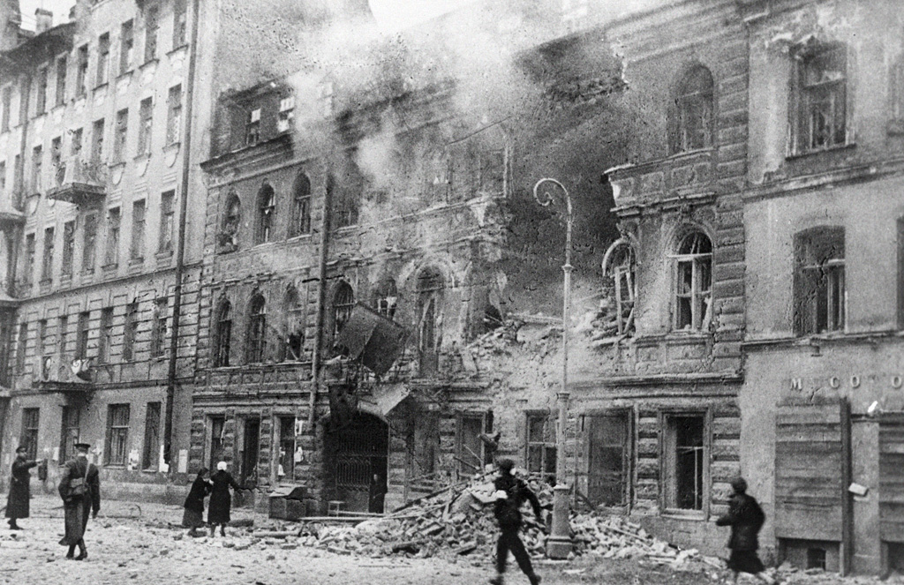
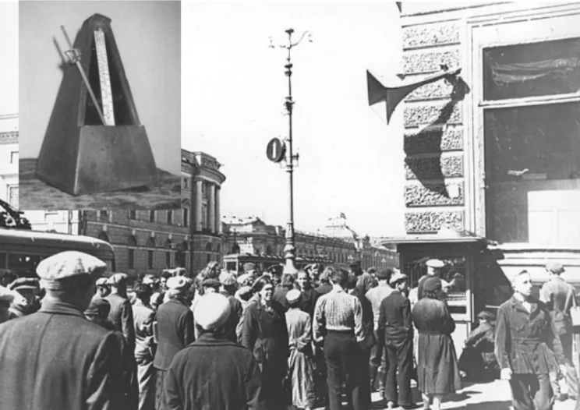
Круглосуточно город подвергался артиллерийскому и авиационному обстрелу врага. Чтобы предупредить жителей об артобстреле или налете вражеских самолетов в городе объявлялась «Воздушная тревога», звучала сирена и люди, взяв с собой самое необходимое, прятались в бомбоубежище.
А когда заканчивалась бомбежка, звучал метроном. Его звук напоминает биение сердца. Это значит – все спокойно, можно дальше жить.
Круглосуточно город подвергался артиллерийскому и авиационному обстрелу врага. Чтобы предупредить жителей об артобстреле или налете вражеских самолетов в городе объявлялась «Воздушная тревога», звучала сирена и люди, взяв с собой самое необходимое, прятались в бомбоубежище.

Slide 13
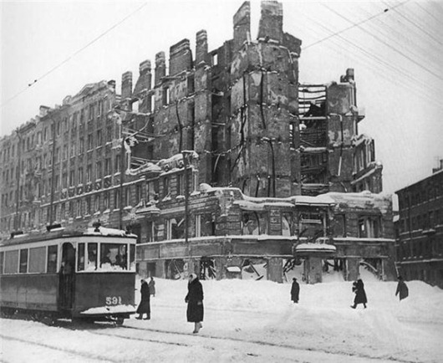
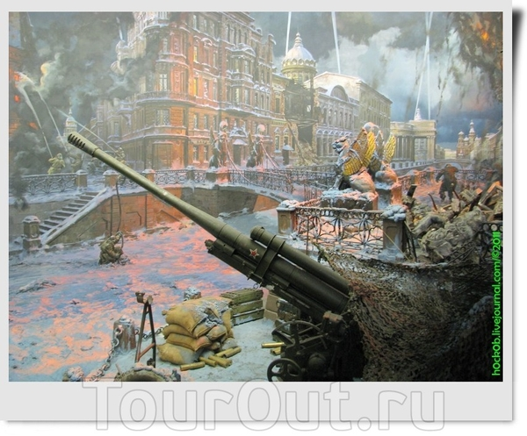
За время блокады фашисты выпустили по городу 150 тысяч снарядов, сбросили 5 тысяч бомб. Было разрушено и сожжено снарядами и бомбами 3174 здания.

Slide 14
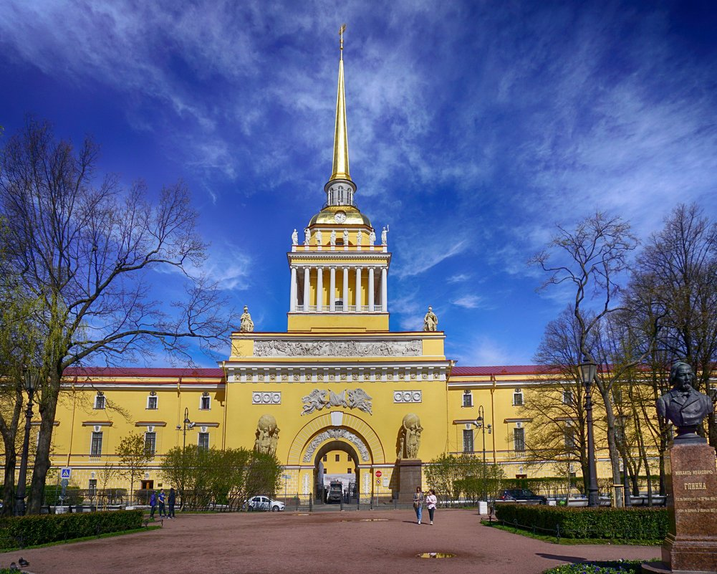
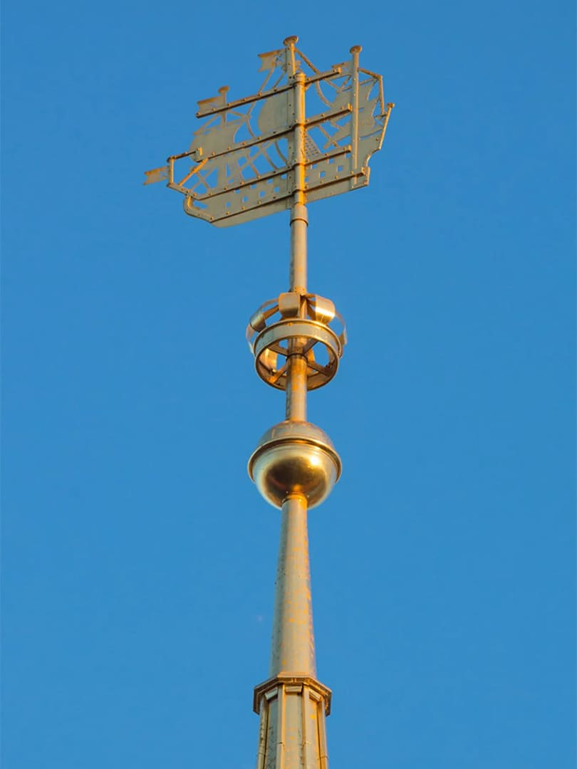
Здание Адмиралтейства
Санкт-Петербург - второй по численности населения город России, который часто называют «Северной столицей». Здание Адмиралтейства используется для нужд Генерального штаба ВМФ России, поэтому осмотреть комплекс внутри нельзя. Это выдающееся произведение архитектуры, шпиль здания украшает кораблик.

Slide 15
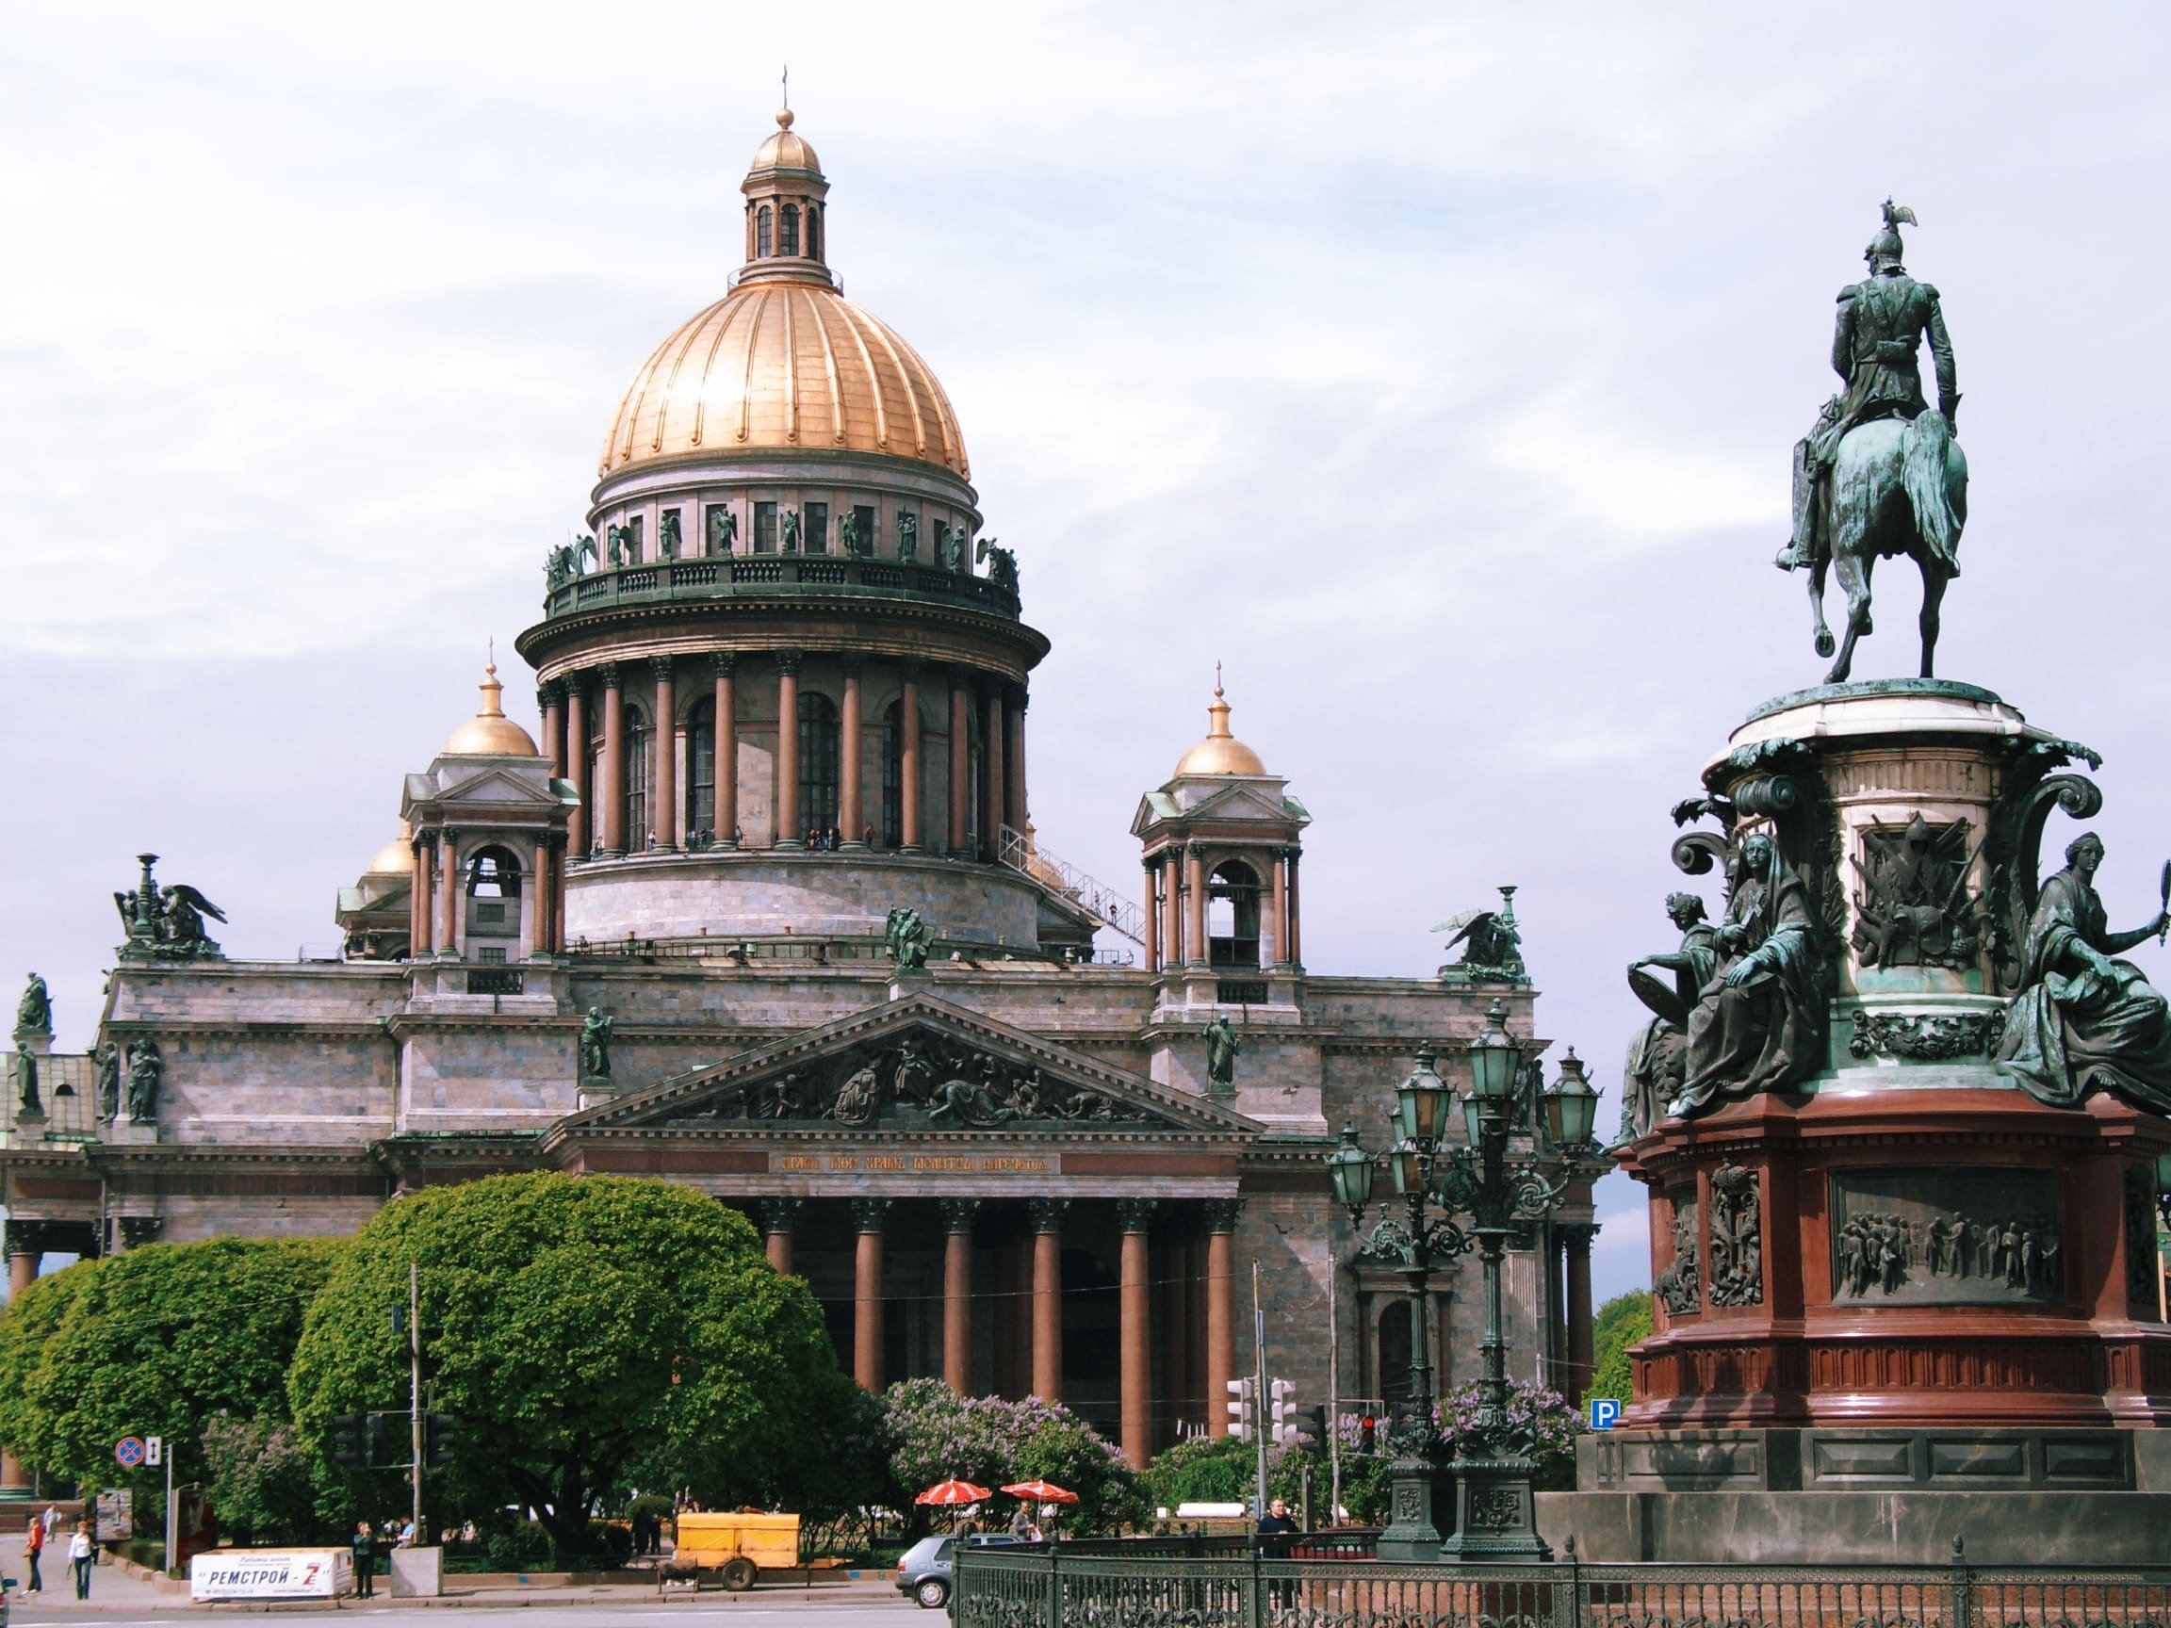
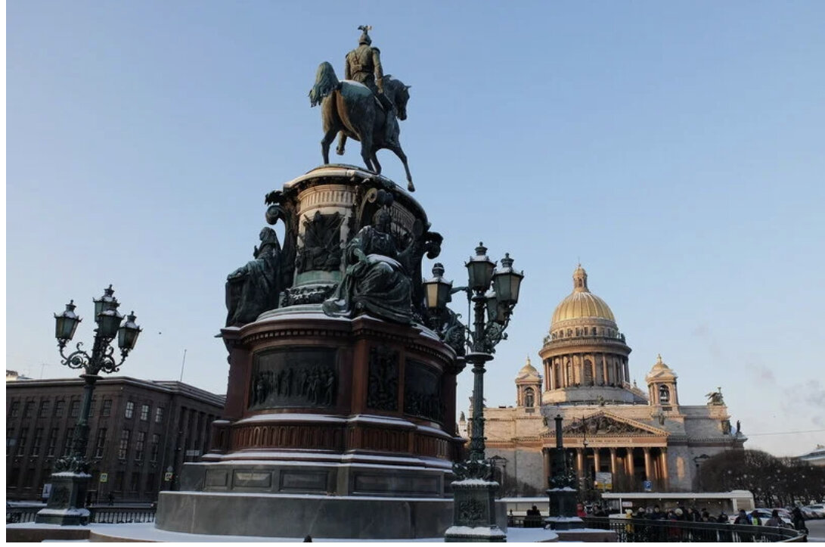
ИСААКИВСКИЙ СОБОР. крупнейший в мире православный храм и одно из культовых сооружений Санкт-Петербурга. Храм был построен в 1858 году.
Памятник Петру I, основателю города Петербурга

Slide 16
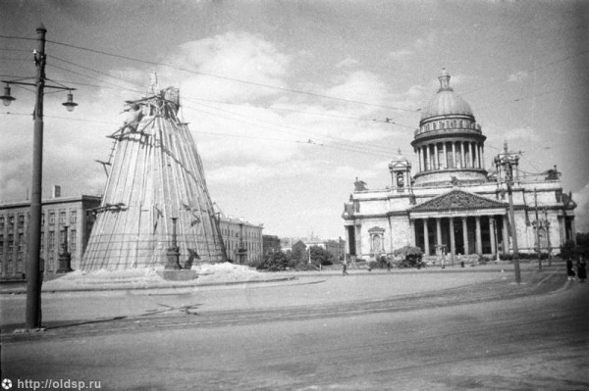
Многие памятники не успели снять с пьедесталов и спрятать. Чтобы фашисты не смогли уничтожить такие красивые памятники, жители решили купола соборов покрасить в зеленый и серые цвета, а памятники решили обложить мешками с песком и обнести толстыми досками, как этот памятник Петру I – основателю нашего города и императору Николаю II.

Slide 17
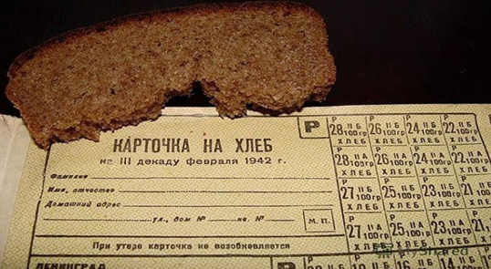
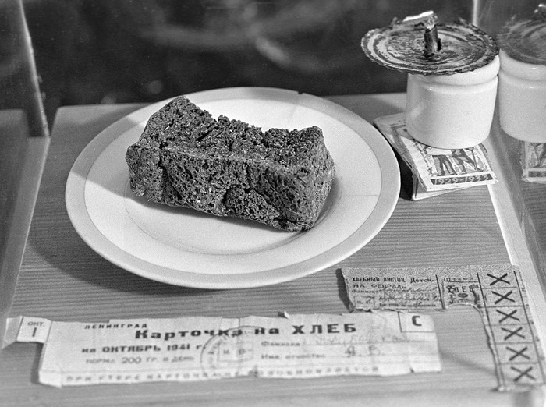
Вскоре настала зима – блокадная зима 1941 – 1942 гг. В городе начались тяжёлые времена. Перестал работать водопровод, не было отопления, отключили электричество. Остановился транспорт. Бомбежки и артобстрелы были не единственной опасностью для жителей Ленинграда. Самым страшным испытанием стал холод и голод. С каждым днем в городе таяли запасы продовольствия.
Рабочие получали в день хлеба по 250 грамм, а служащие и дети по 125 грамм. Муки в этом хлебе почти не было, его выпекали из отрубей, целлюлозы. Ломтик хлеба, кружка кипятка, ложка жиденькой каши — вот и вся еда на целый день блокадного ленинградца. Жители города умирали от голода и холода.

Slide 18
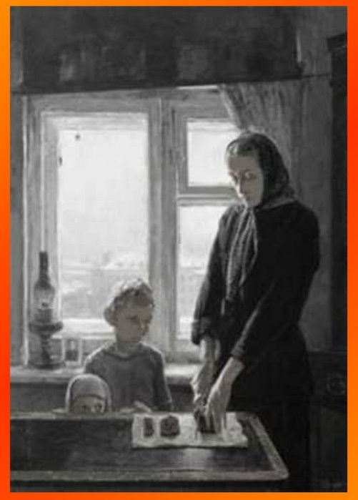
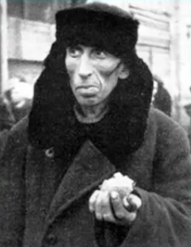
250 граммов хлеба в день – работающий человек.
125 граммов хлеба в день – неработающий человек.
125 граммов хлеба в день – дети.

Slide 19
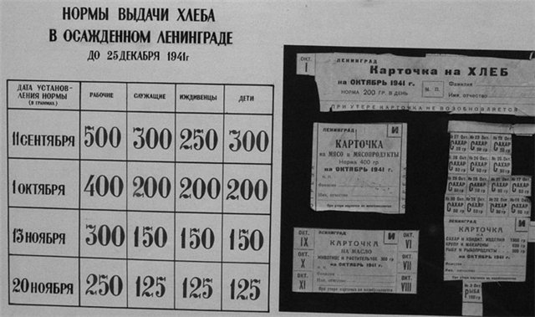
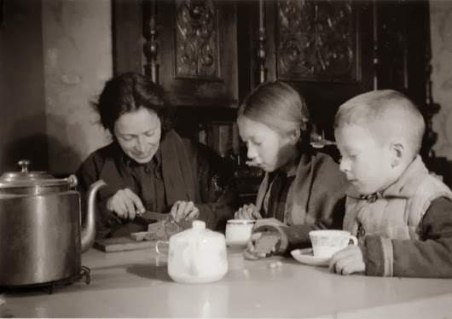
Надвигался голод! Люди научились делать пышки из горчицы, суп из дрожжей, котлеты из хрена, кисель из столярного клея. Хлеб содержал всякие примеси и лишь немного муки.
Хлеб выдавался по карточкам. Представьте хлебную карточку — бумажный листочек, расчерченный на квадратики. За пять таких квадратиков выдавался дневной паёк – 125 граммов хлеба. 250 граммов выдавали по карточкам рабочим. При утере карточка не возобновлялась.

Slide 20
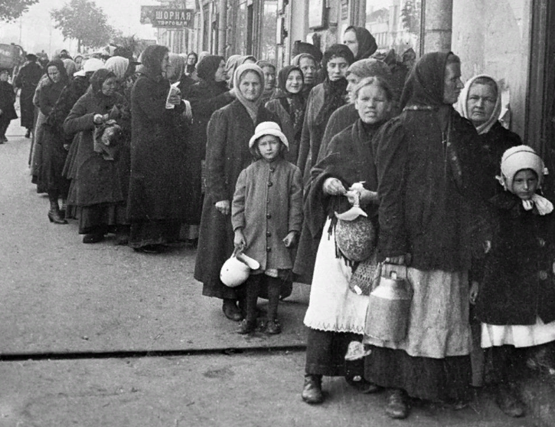
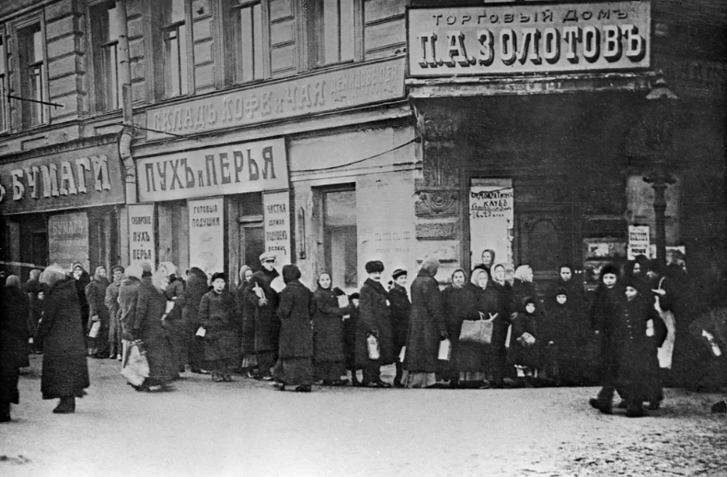
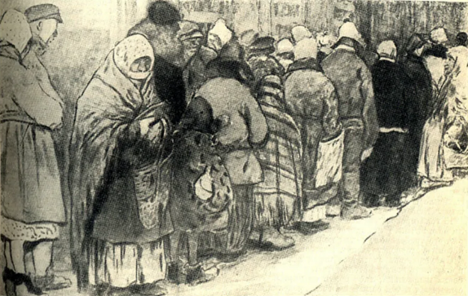
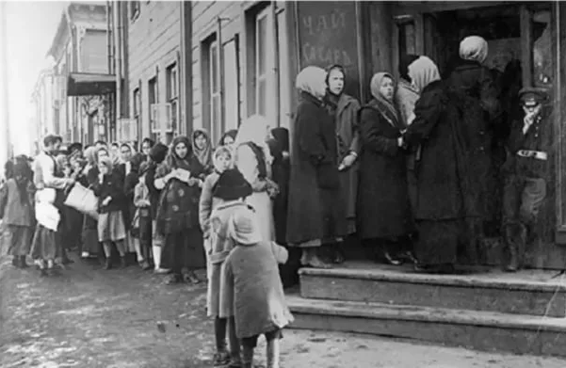
Очередь
за хлебом. Иногда хлеба хватало не всем.
И матери возвращалиь домой ни с чем к голодным детям.

Slide 21
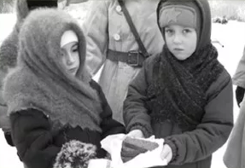
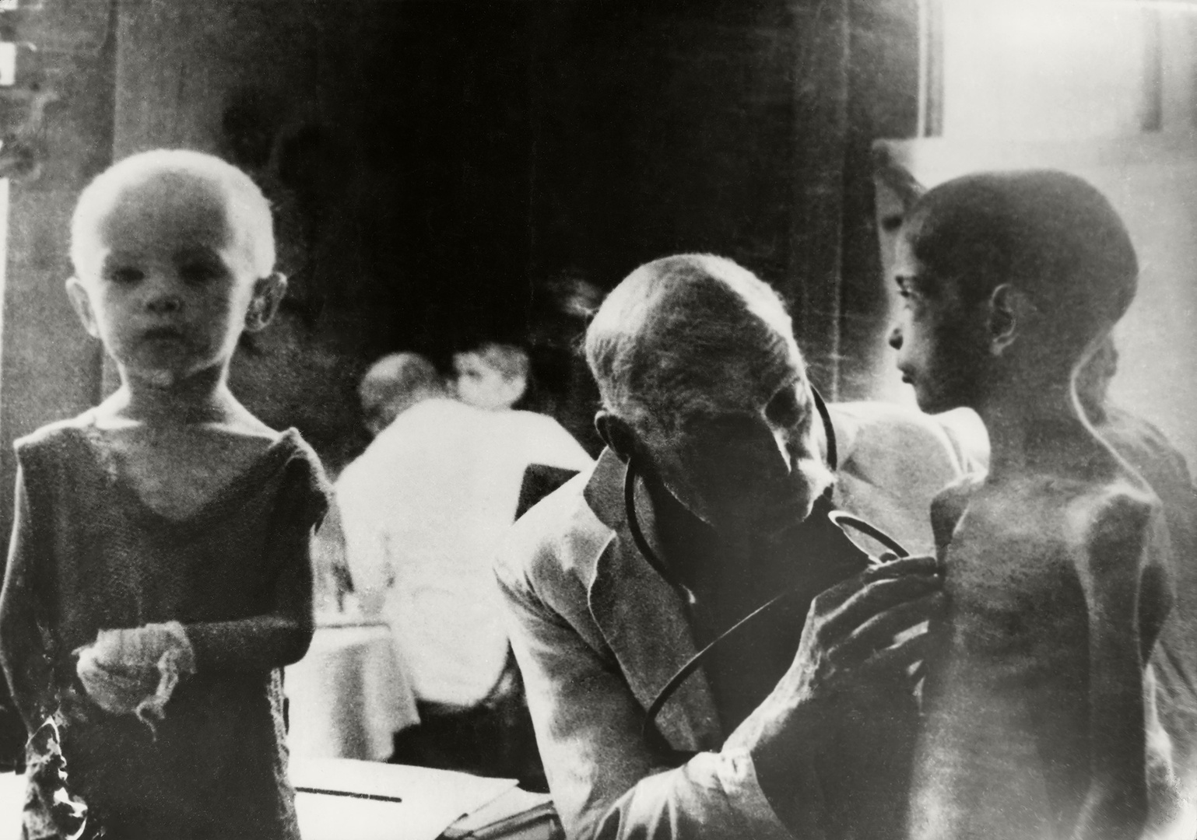
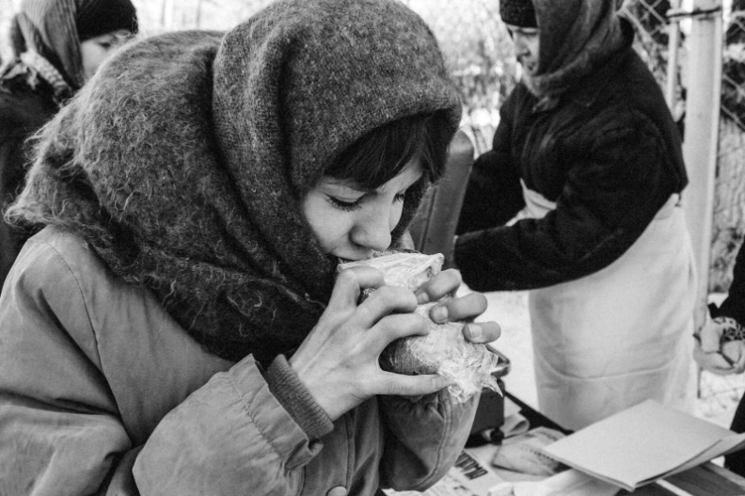
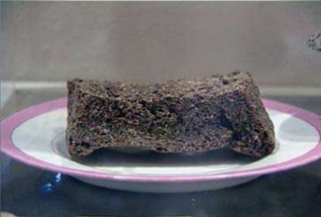
Рецепт блокадного хлеба
СОСТАВ:
Пищевая целлюлоза – 10 %
Хлопковый жмых – 10 %
Обойная пыль – 10 %
Вытряска из мешков – 2 %
Кукурузная мука – 3%
Ржаная мука – 73 %
Кусочек хлеба был слаще любой конфеты.
После долгой, очень долгой зимы, наконец, в Ленинград пришла весна. Голодные люди ели свежие зеленые листочки с деревьев, листья растений, все деревья в парке стояли без коры. Люди ее ободрали и съели.

Slide 22
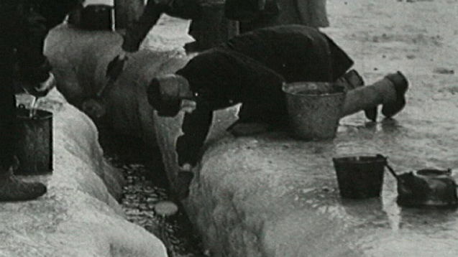
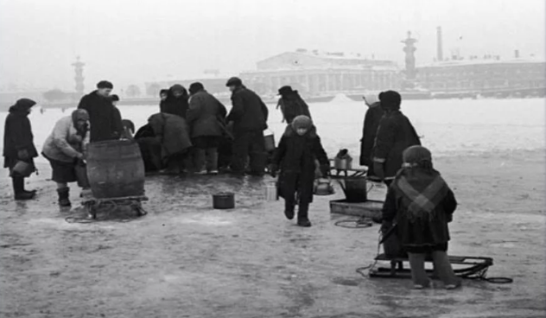
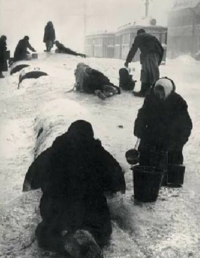
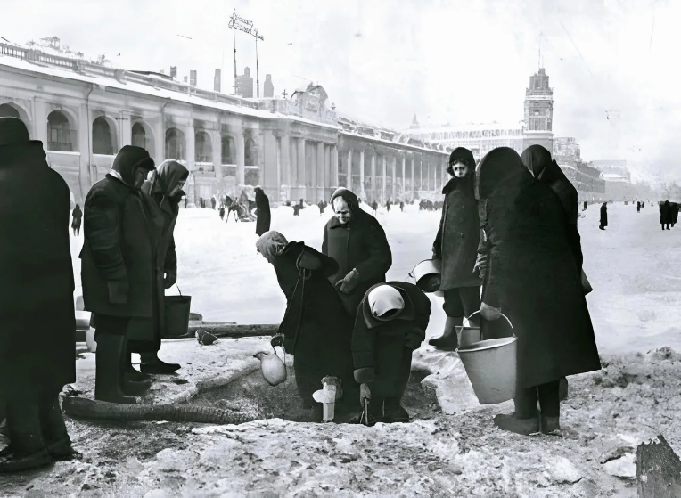
В городе не было топлива и электроэнергии. Замерзли водопровод и канализация. Жители истощённые голодом, обессилившие, жили в холодных квартирах с выбитыми стёклами, а зимой был минус 41 градус. За водой ходили на набережную Невы, делали прорубь и набирали воду под обстрелами.

Slide 23
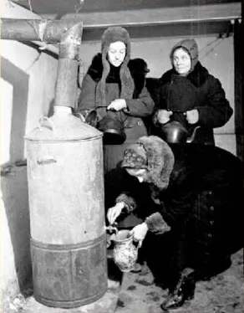
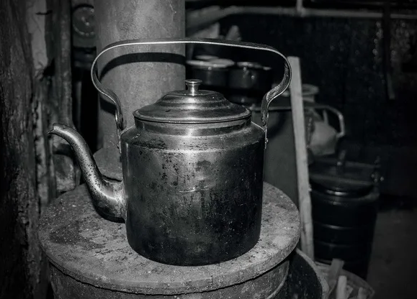
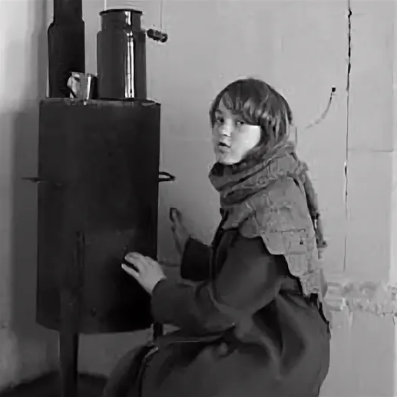
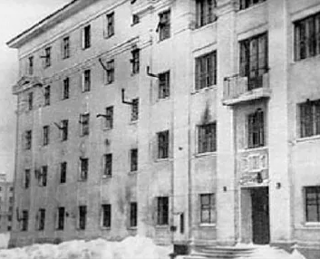
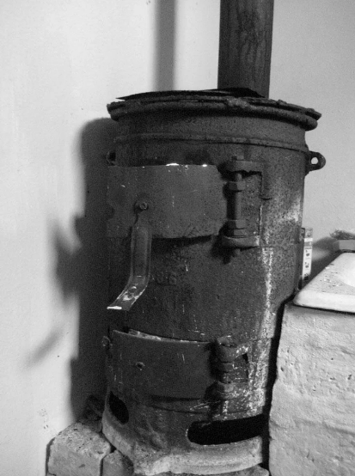
Печка-буржуйка – единственный источник тепла
Пытаясь хоть как-то согреться, люди затапливали в квартирах небольшие, нещадно дымящие железные печки. В них вместо дров жгли оставшуюся деревянную мебель и даже книги — все, что могло гореть. Но тепла все равно не хватало. Стены комнат покрывались инеем.

Slide 24
Смерть входила во все дома, унося жизни тысячи детей, женщин, стариков. Ленинградская школьница Таня Савичева в условиях блокады вела краткие записи о том, как на её глазах умирали ближайшие родственники. Такой дневник — потрясающий документ. Его нельзя читать без слёз.

Slide 25
Правительство страны делало всё, чтобы помочь Ленинграду. 21 ноября 1941 года по тонкому льду Ладожского озера начала действовать дорога, которую ленинградцы назвали «Дорогой Жизни». Первыми по ней пошли конные обозы с хлебом.
А когда лёд стал толще, продукты повезли на грузовиках.
Шли днём и ночью по льду озера машины и доставляли в город тонны продовольствия, вооружения, боеприпасов.

Slide 26
Автомобильная дорога была названа «Дорогой жизни». Она позволила не только ввозить в город продовольствие , но и вывезти из города больных и детей.
Грузовики шли по льду под постоянными бомбёжками, поэтому этот путь прозвали «Дорогой смерти».

Slide 27
Женщины и старики работали по 12-18 часов.
«Всё для фронта!
Всё для Победы!»

Slide 28
12-летние мальчишки и девчонки встали к заводским станкам.

Slide 29
Они пилили дрова и носили воду семьям красноармейцев.
Дети выступали перед ранеными в госпиталях, ухаживали за ними.

Slide 30
Великий труд охраны и спасения города, обслуживания и спасения семьи выпал на долю ленинградских мальчиков и девочек. Они потушили десятки тысяч зажигалок, сброшенных с самолетов, они потушили не один пожар в городе, они дежурили морозными ночами на вышках.

Slide 31
Население Ленинграда голодало и замерзало. Но наступил Новый Год – праздник, который ждал каждый ребенок, даже в те суровые дни. Взрослые совершили настоящий подвиг – были организованы праздничные елки с подарками и сытным обедом. Для ленинградских мальчишек и девчонок это был незабываемый праздник.

Slide 32
Даже в жутких условиях блокадной жизни, когда не хватало еды, воды, дров, теплой одежды, многие дети учились. Местом учебы стали и некоторые бомбоубежища жилых зданий. Опасен и тяжел был путь в школу. Ведь на улицах часто рвались снаряды, и идти приходилось через снежные заносы. В школах и бомбоубежищах стоял такой мороз, что замерзали чернила. Ученики сидели в нетопленном классе, голодные, в пальто, шапках и рукавицах. Руки мерзли, а мел выскакивал из пальцев.
Однажды учительница задала классу вопрос: - Что зимой падает с неба? А ученик сказал: «Бомбы, осколки, снаряды и кирпичи». И никто не вспомнил о снеге…

Slide 34
Операция «Искра»
18 января 1943 года
Прорыв блокады Ленинграда

Slide 35
Операция «Январский
гром»
14 – 27 января
1944 года

Slide 36
Освобождение Гатчины от фашистских оккупантов.
26 января
1944 года

Slide 37
Не смотря на голод и холод, ленинградцы выстояли и победили.
27 января 1944 года – день великого ликования ленинградцев, которого упорно ждали все его защитники 900 долгих дней и ночей.
Радио объявило: «Город Ленинград освобожден от вражеской блокады!». Все выбежали на улицу, кричали: «Ура!», поздравляли друг друга. В честь выигранного сражения над Невой прогремели 24 залпа торжественного салюта.

Slide 38
Прошло 80 лет. Но подвиг, совершенный ленинградцами в годы блокады, навсегда останется в нашей памяти в названиях улиц и площадей, в памятниках и мемориальных комплексах. В суровые дни блокады умерло от голода более 600 тысяч человек. Многие из них похоронены на Пискарёвском – мемориальном кладбище – это священное место для каждого ленинградца. Здесь похоронены сотни тысяч защитников и жителей города, погибших в годы блокады.
Скорбная тишина стоит над длинными холмами братских могил. Горит вечный огонь.

Slide 39
Мемориальная стена Пискарёвского кладбища:
«Никто не забыт, ничто не забыто»
«Здесь лежат ленинградцы. Здесь горожане — мужчины, женщины, дети. Рядом с ними солдаты -красноармейцы.
Всею жизнью своею они защищали тебя, Ленинград, Колыбель революции. Их имён благородных мы здесь перечислить не сможем, так их много под вечной охраной гранита. Но знай, внимающий этим камням: «Никто не забыт и ничто не забыто».

Slide 40
Мемориал «Журавли»
Мне кажется порою что солдаты
С кровавых не пришедшие с полей,
Не в землю нашу полегли когда-то,
А превратились в белых журавлей…
Массивная доломитовая стена с фигурами летящих журавлей, длиной 27 метров. Скульптурные группы птиц созданы из бронзы. Надпись на стене призывает нынешние поколения вечно помнить о подвиге павших героев, защитников города от фашистов.
Застывшая в поклоне фигура бронзовой девушки – символ вечной скорби по жертвам фашизма, мирным жителям-блокадникам и погибшим от ранений воинам Красной Армии.

Slide 41
Памятник детям блокадного Ленинграда

Slide 42
Памятник
защитникам
Ленинграда

Slide 43
Он посвящён юным ленинградцам, погибшим в годы блокады. Вокруг каменного цветка посажено 900 берёз, символизирующих 900 блокадных дней. Сквозь асфальт пробивается стебель цветка высотою 15 метров. В середине цветка изображение мальчика – ребенка, а на лепестках цветка слова «Пусть всегда будет солнце!».
Памятник «Цветок жизни» возвышается на высоком берегу небольшой речки Лубья.

Slide 44
«Потомок знай! В суровые года Верны народу, долгу и Отчизне. Через торосы Ладожского льда, Отсюда мы вели Дорогу жизни. Чтоб жизнь не умирала никогда».
Памятник «Разорванное кольцо» посвящённый «Дороге жизни»

Slide 45
В Петербурге открыта мемориальная доска в память о Тане. «В этом доме Таня Савичева написала блокадный дневник. 1941-1942 годы», — написано на доске в память о ленинградской девочке.
Памятник Тане Савичевой.

Slide 46
За мужество и героизм город Ленинград получил звание Город – герой.

Slide 48
Неугасима память поколений
И память тех, кого так свято чтим,
Давайте, люди, встанем на мгновенье
И в скорби постоим и помолчим.

Slide 49
В войну солдаты город защищали, Чтоб жить в родной Отчизне мы могли. За нас с тобою жизнь они отдали, Чтоб в мире больше не было войны.

